Slide 1
F74077112 楊逸婷
電腦通訊網路hw2

Slide 2
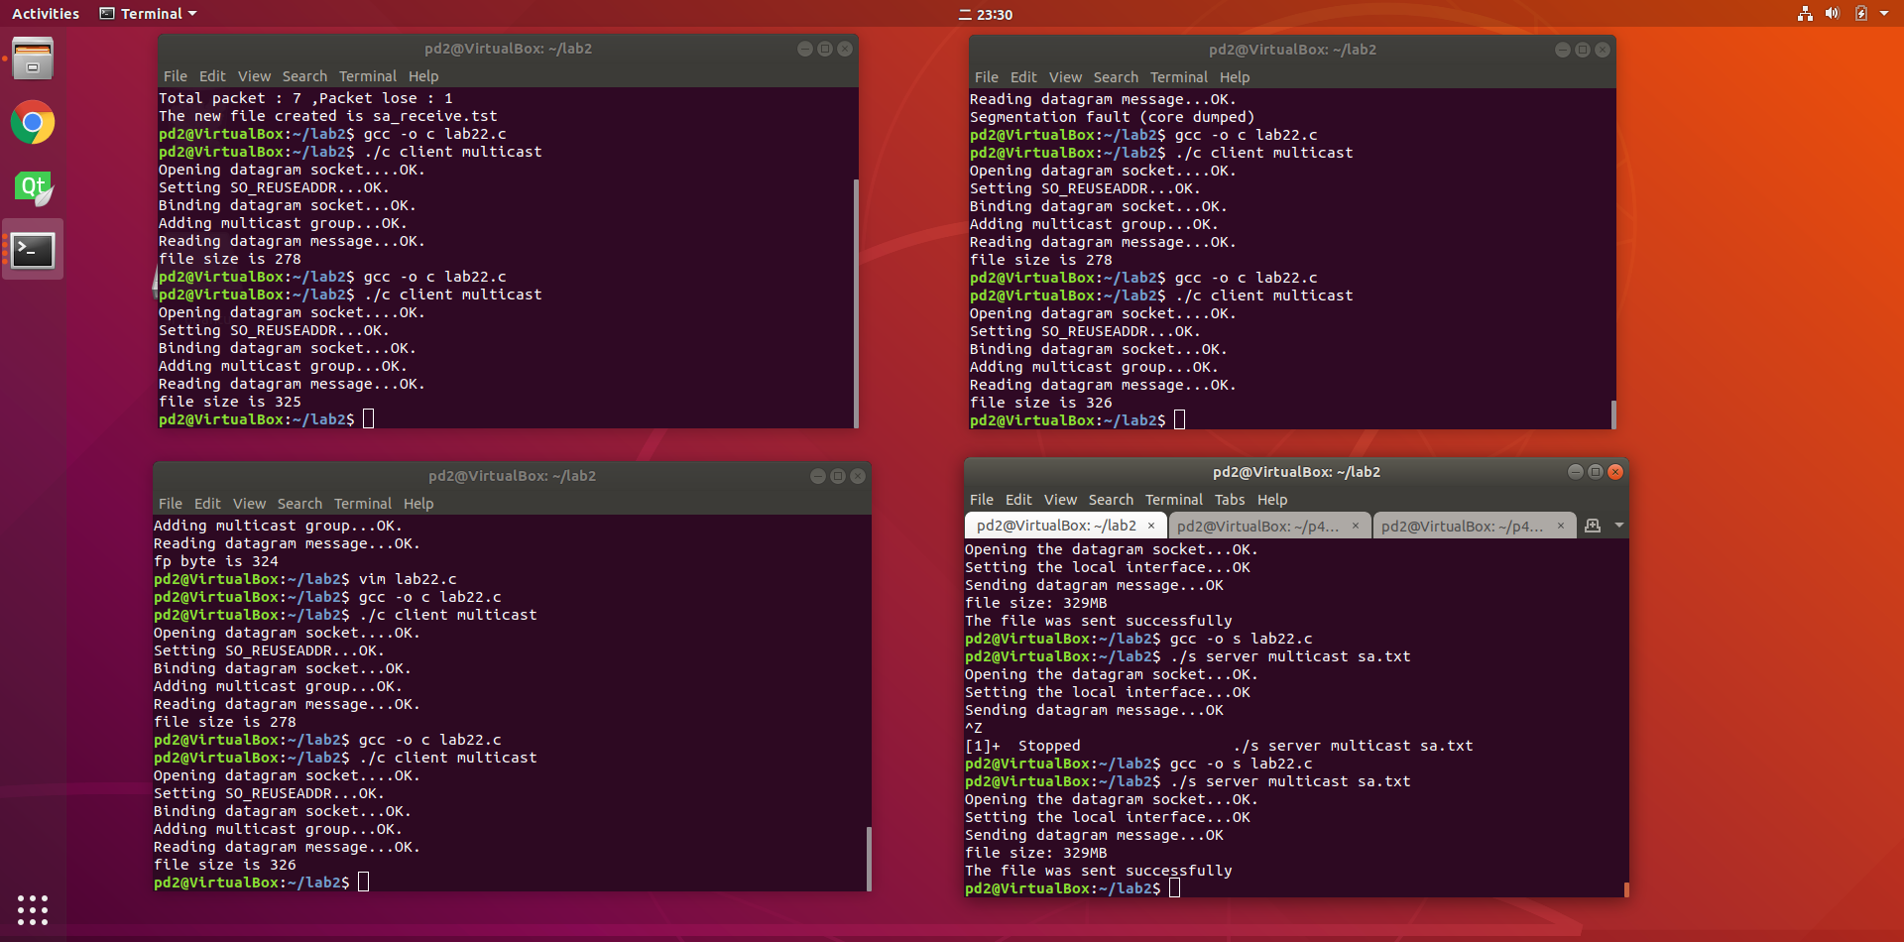
MB
STEP1
client端接收檔案 (開啓3個視窗)
gcc –o c <程式碼檔名>
./c client multicast
MB
MB

Slide 3
UDP
STEP2
Server端傳送檔案
gcc –o s <程式碼檔名>
./s server multicast <txt檔名>

